Slide 1
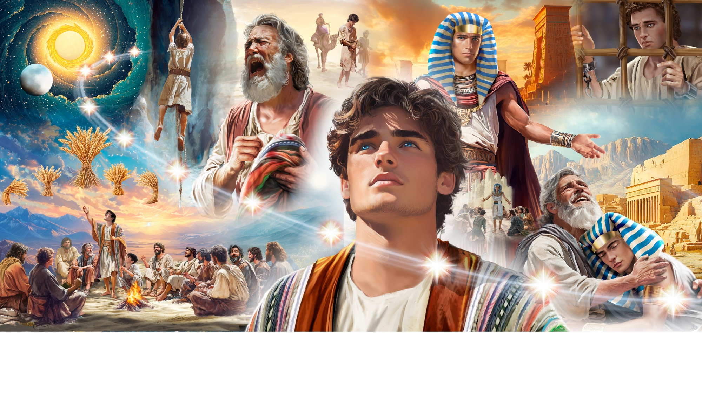
Bem-vindo à Escola Sabatina
Illustration by Jo Card. Copyright © 2024 General Conference Corporation® of Seventh-day Adventists.

Slide 2
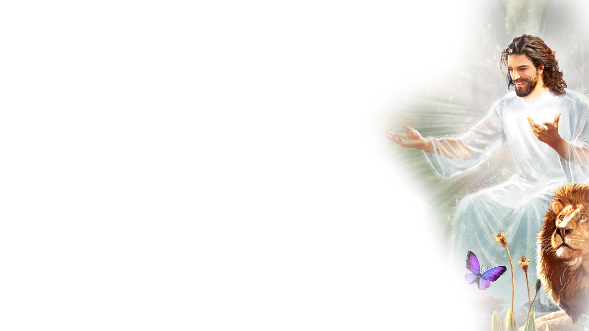
PARA OS QUE CHEGAM MAIS CEDO

Slide 3
Bem-vindo à Escola Sabatina
Illustration by Jo Card. Copyright © 2024 General Conference Corporation® of Seventh-day Adventists.

Slide 4
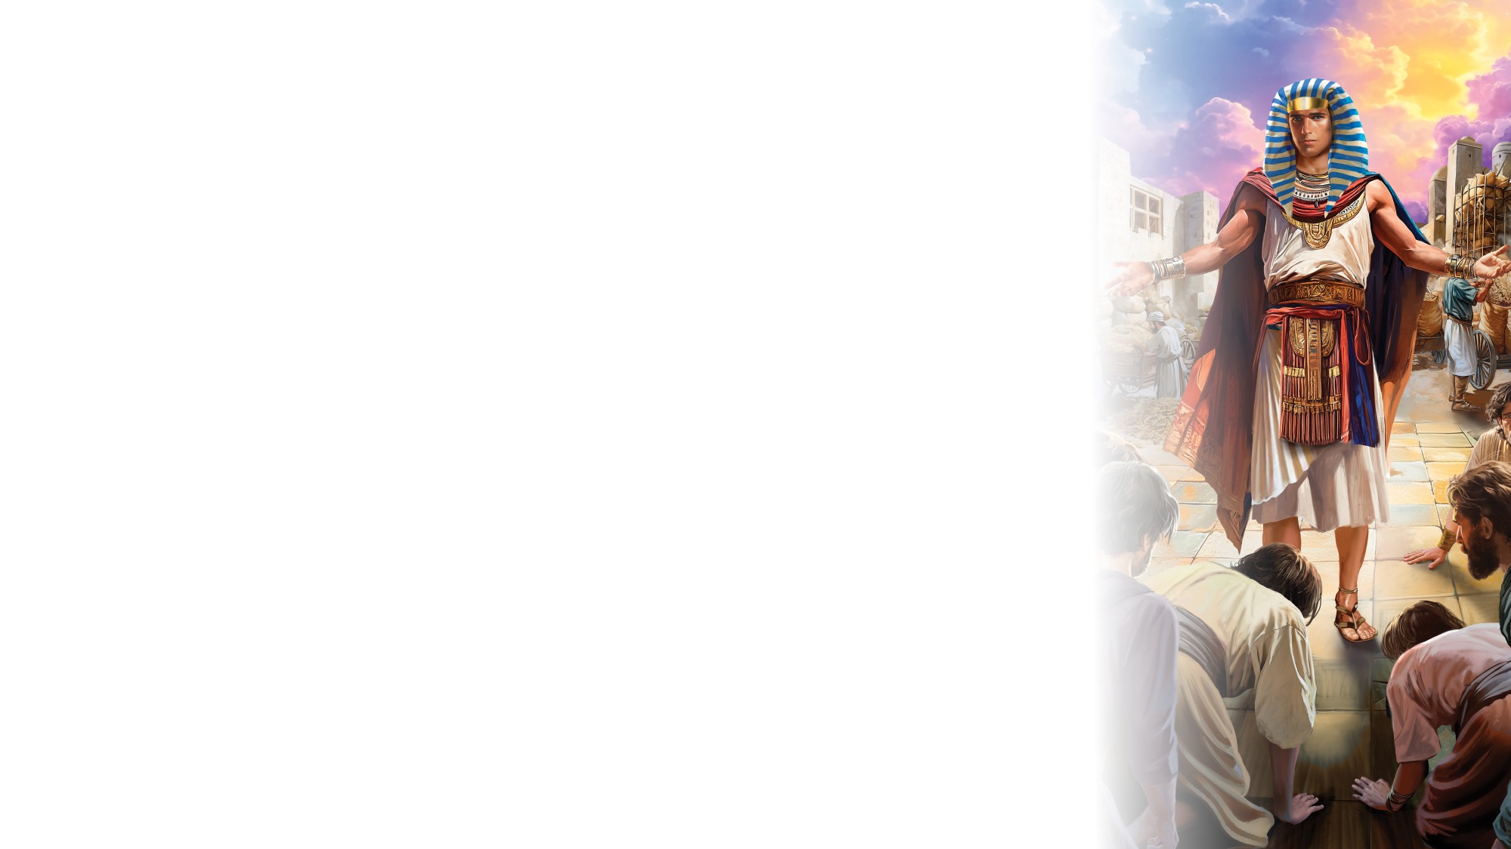

O meu socorro
ATIVIDADES DE ABERTURA
Acalma-me, como acalma o mar
Ajuda-me o medo superar.
A minha fé Ele faz crescer
Jesus faz-me vencer.
De onde virá todo o meu socorro
Virá, virá do meu Senhor.
De onde virá todo o meu socorro
Virá, virá do meu Senhor.
(Repetir)

Slide 5

N’Ele eu posso confiar
ATIVIDADES DE ABERTURA
As promessas de Deus, Ele cumprirá.
Se Ele prometeu, assim fará.
As promessas de Deus, Ele cumprirá.
Se Ele prometeu, assim fará.
Ele é fiel,
N’Ele eu posso confiar.
As promessas do meu Deus p’ra mim são, sim, de amor.
N’Ele eu posso confiar.
(Repetir)
"God Is My Faithful Friend" by Rosie Smith, copyright © 2024 General Corporation® of Seventh-day Adventists.

Slide 6
Canção do Sábado
ATIVIDADES DE ABERTURA
Criou-nos, salvou-nos, Ele voltará p’ra nos buscar. (X3)
Jesus és bem-vindo hoje, aqui.
Pai, bem-vindo és neste lugar.
Santo Espírito enche os corações
Neste santo e bom lugar. (X2)
La, la, la, la.
"Sabbath Song" by Alexandria and Leighton Heise, copyright © 2020, Alexandria and Leighton Heise. Used by permission.

Slide 7
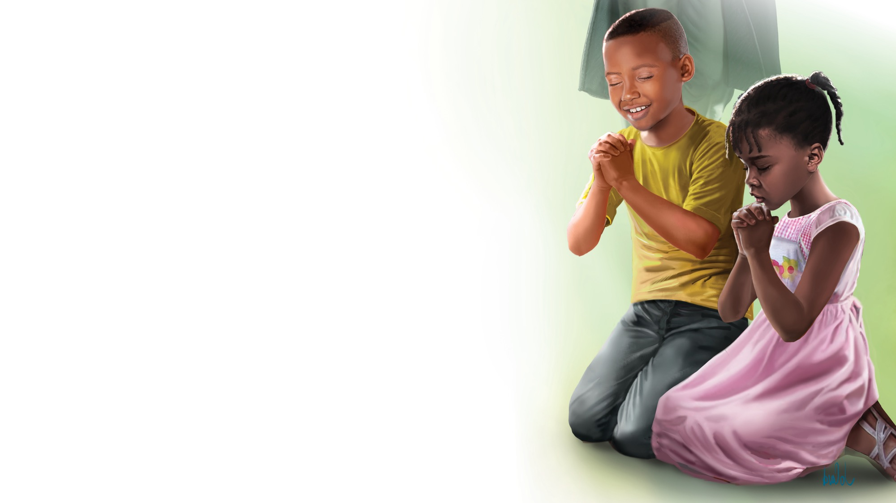
PRAYER
ORAÇÃO

Slide 8
Que posso dar ao Senhor?
FOCO NA BÍBLIA
Que posso dar ao Senhor
Que me deu Sua vida?
Posso doar minha oferta em louvor
E em gratidão.
(Continua no próximo slide)

Slide 9
Que posso dar ao Senhor?
FOCO NA BÍBLIA
Seja usada pr’a ajudar
Nos bons planos do Senhor.
Seja multiplicada p’ra
Levar ao mundo o amor de Deus.
(Continua no próximo slide)

Slide 10
Que posso dar ao Senhor?
FOCO NA BÍBLIA
Que posso dar ao Senhor
Que me deu Sua vida?
Posso doar minha oferta em louvor
E em gratidão.

Slide 11
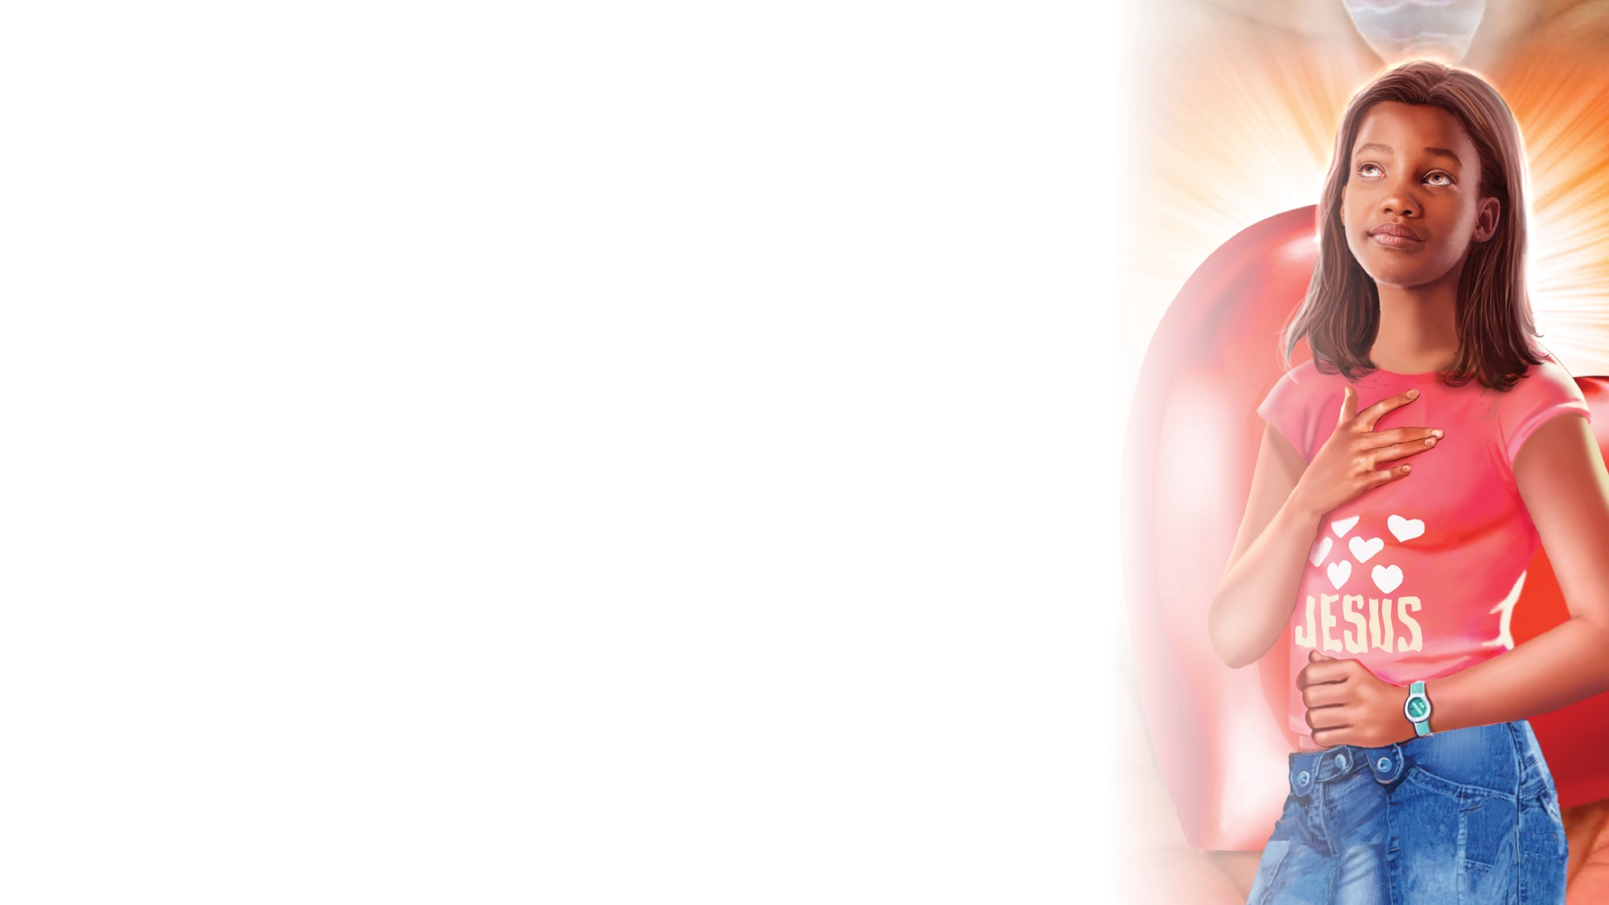
FACTO RÁPIDO DA MISSÃO
E QUADRO
DE OFERTAS

Slide 12
Música da Visita
ATIVIDADES DE ABERTURA
Um novo amigo aqui chegou.
Um novo amigo bem-vindo é.
É uma alegria, meu amigo, ter-te aqui.
Bem-vindo és,
Queremos ver-te outra vez.
Bem-vindo és,
Queremos ver-te outra vez.
“Visitor Song” by Rosie Smith. Copyright © 2025 General Conference Corporation® of Seventh-day Adventists.

Slide 13
Parabéns
ATIVIDADES DE ABERTURA
Parabéns, parabéns, parabéns para ti.
Jesus ama o/a…
Parabéns para ti.
(Repetir)
“Happy Birthday” by Janet Sage, copyright © 2001 North American Division Corporation of Seventh-day Adventists. From Little Voices Praise Him, #39. Used by permission.

Slide 14

ATIVIDADES DE FOCO

Slide 15
GRANDE IDEIA
Os outros podem ver que o meu Deus está comigo quando vivo para respeitá-l’O e dar glória ao Seu nome.

Slide 16

HISTÓRIA BÍBLICA

Slide 17
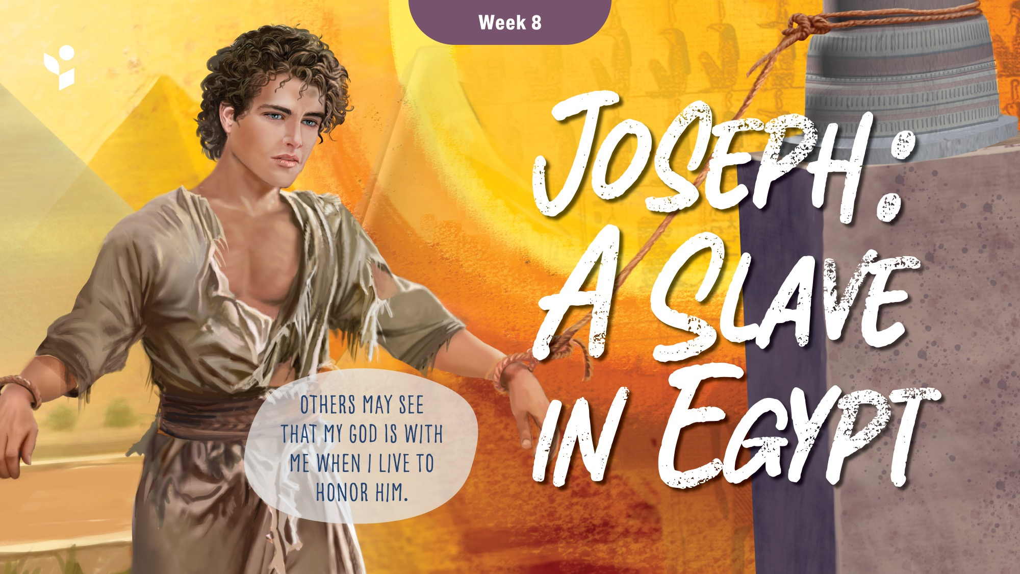


Slide 18
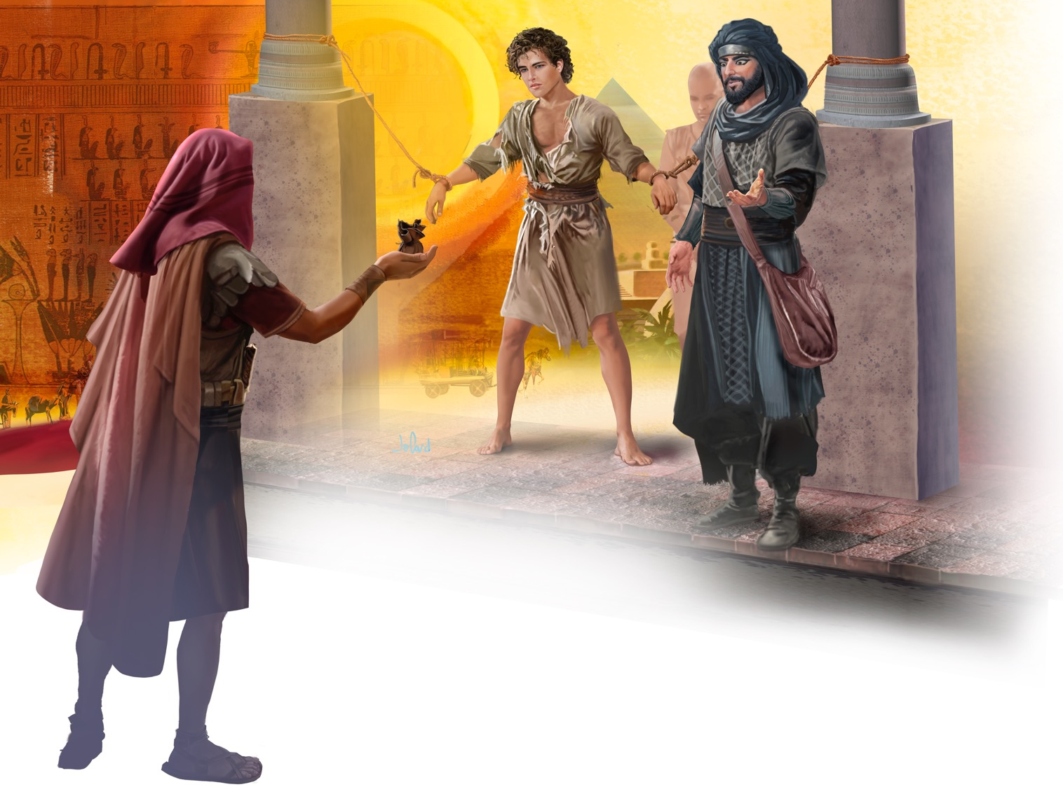
Illustration by Jo Card. Copyright © 2024 General Conference Corporation® of Seventh-day Adventists.

Slide 19
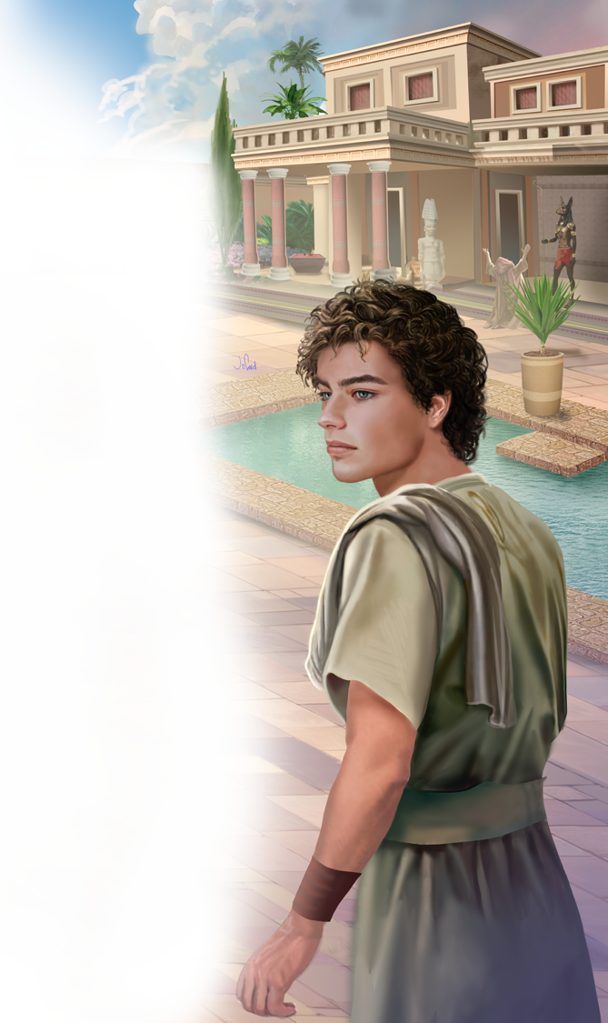
Illustration by Jo Card. Copyright © 2024 General Conference Corporation® of Seventh-day Adventists.

Slide 20
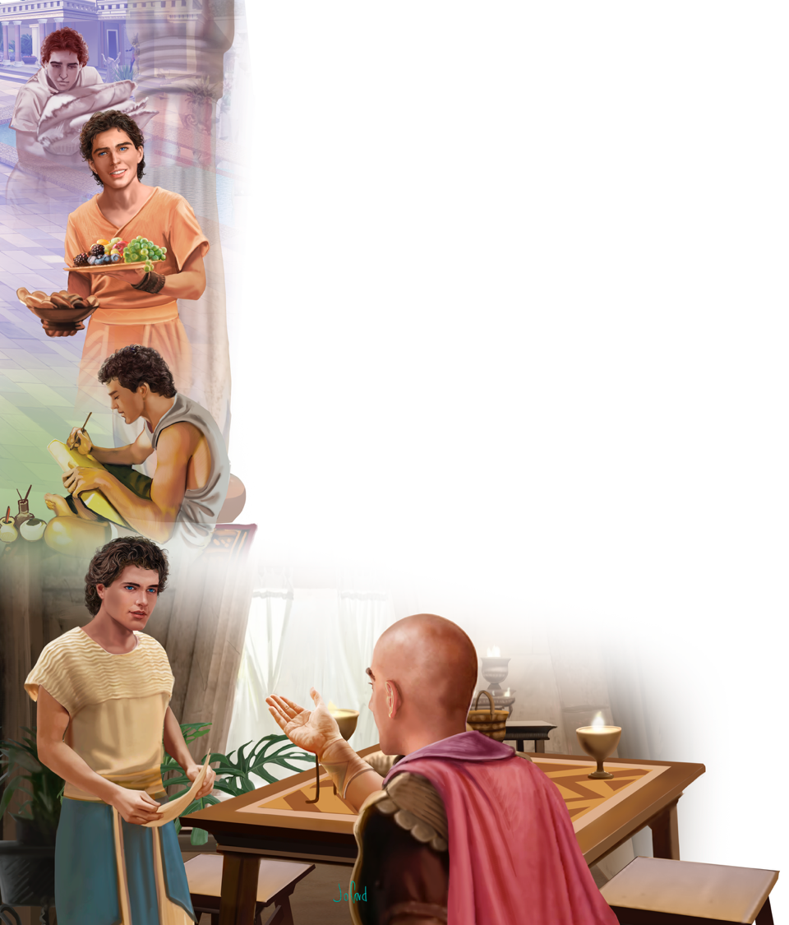
Illustration by Jo Card. Copyright © 2024 General Conference Corporation® of Seventh-day Adventists.

Slide 21

Illustration by Jo Card. Copyright © 2024 General Conference Corporation® of Seventh-day Adventists.

Slide 22
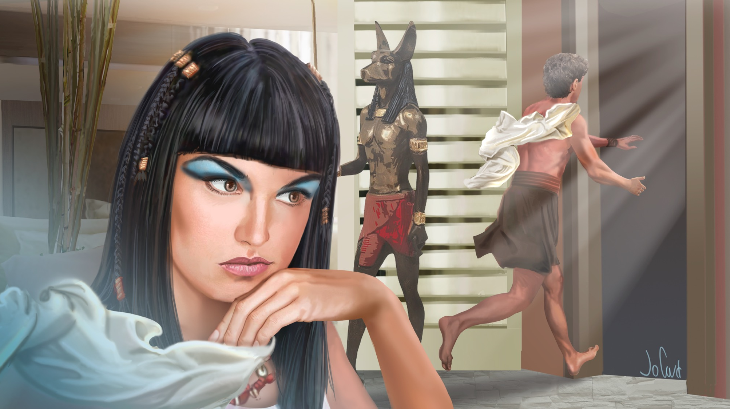
Illustration by Jo Card. Copyright © 2024 General Conference Corporation® of Seventh-day Adventists.

Slide 23
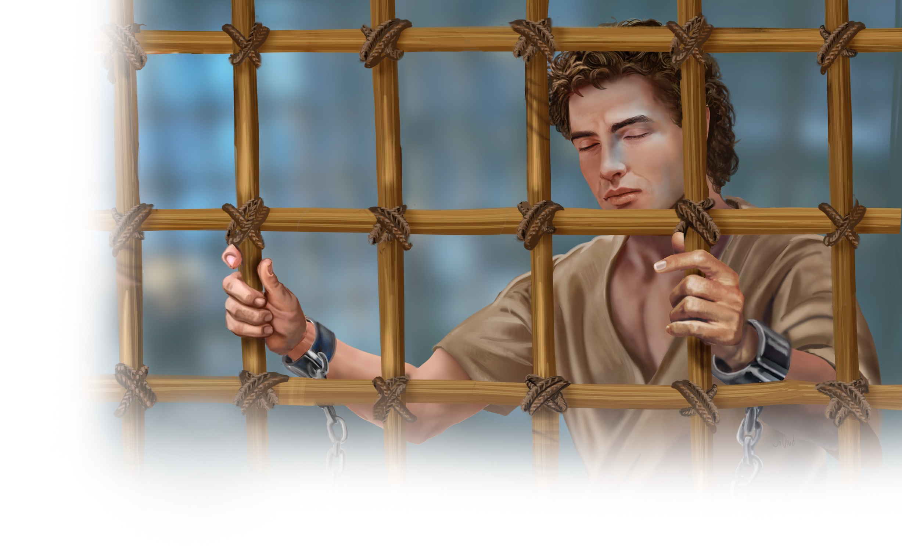
Illustration by Jo Card. Copyright © 2024 General Conference Corporation® of Seventh-day Adventists.

Slide 24
DESCOBRIR A HISTÓRIA

Slide 25


Slide 26
VERSO PARA MEMORIZAR
Digno és, Senhor, nosso e Deus nosso, de receber a glória, a honra, e o poder
Apocalipse 4:11

Slide 27
Apocalipse 4:11
CANÇÃO BÍBLICA
Tu és digno, Senhor,
De toda a glória, poder
E honra.
Apocalipse capítulo 4 verso 11.
Tu és digno, Senhor,
De toda a glória, poder
E honra.
Apocalipse capítulo 4 verso 11.
"Revelation 4:11" music by Rosie Smith, copyright © 2025 General Conference Corporation® of Seventh-day Adventists.

Slide 28

LIÇÃO DA NATUREZA

Slide 29
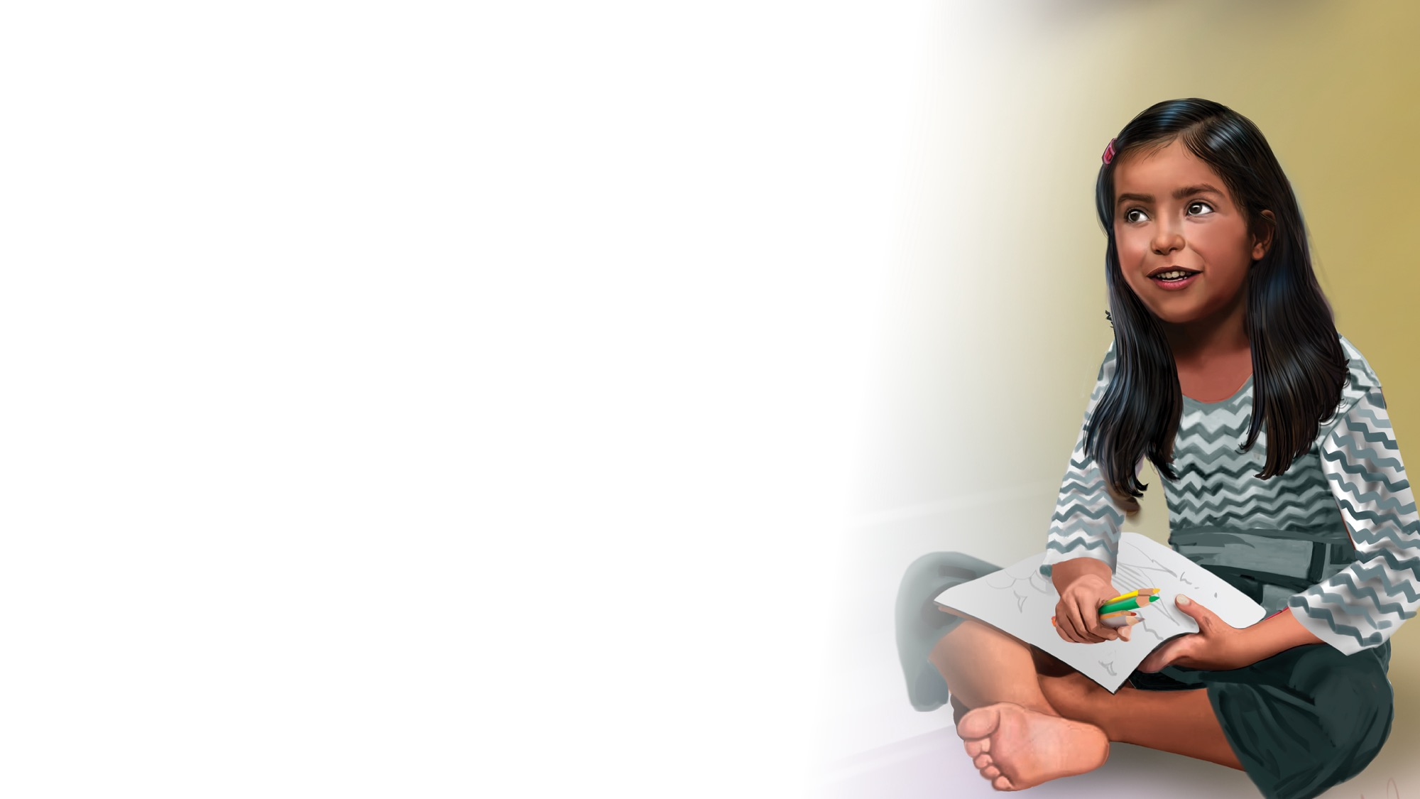
TRABALHO MANUAL

Slide 30
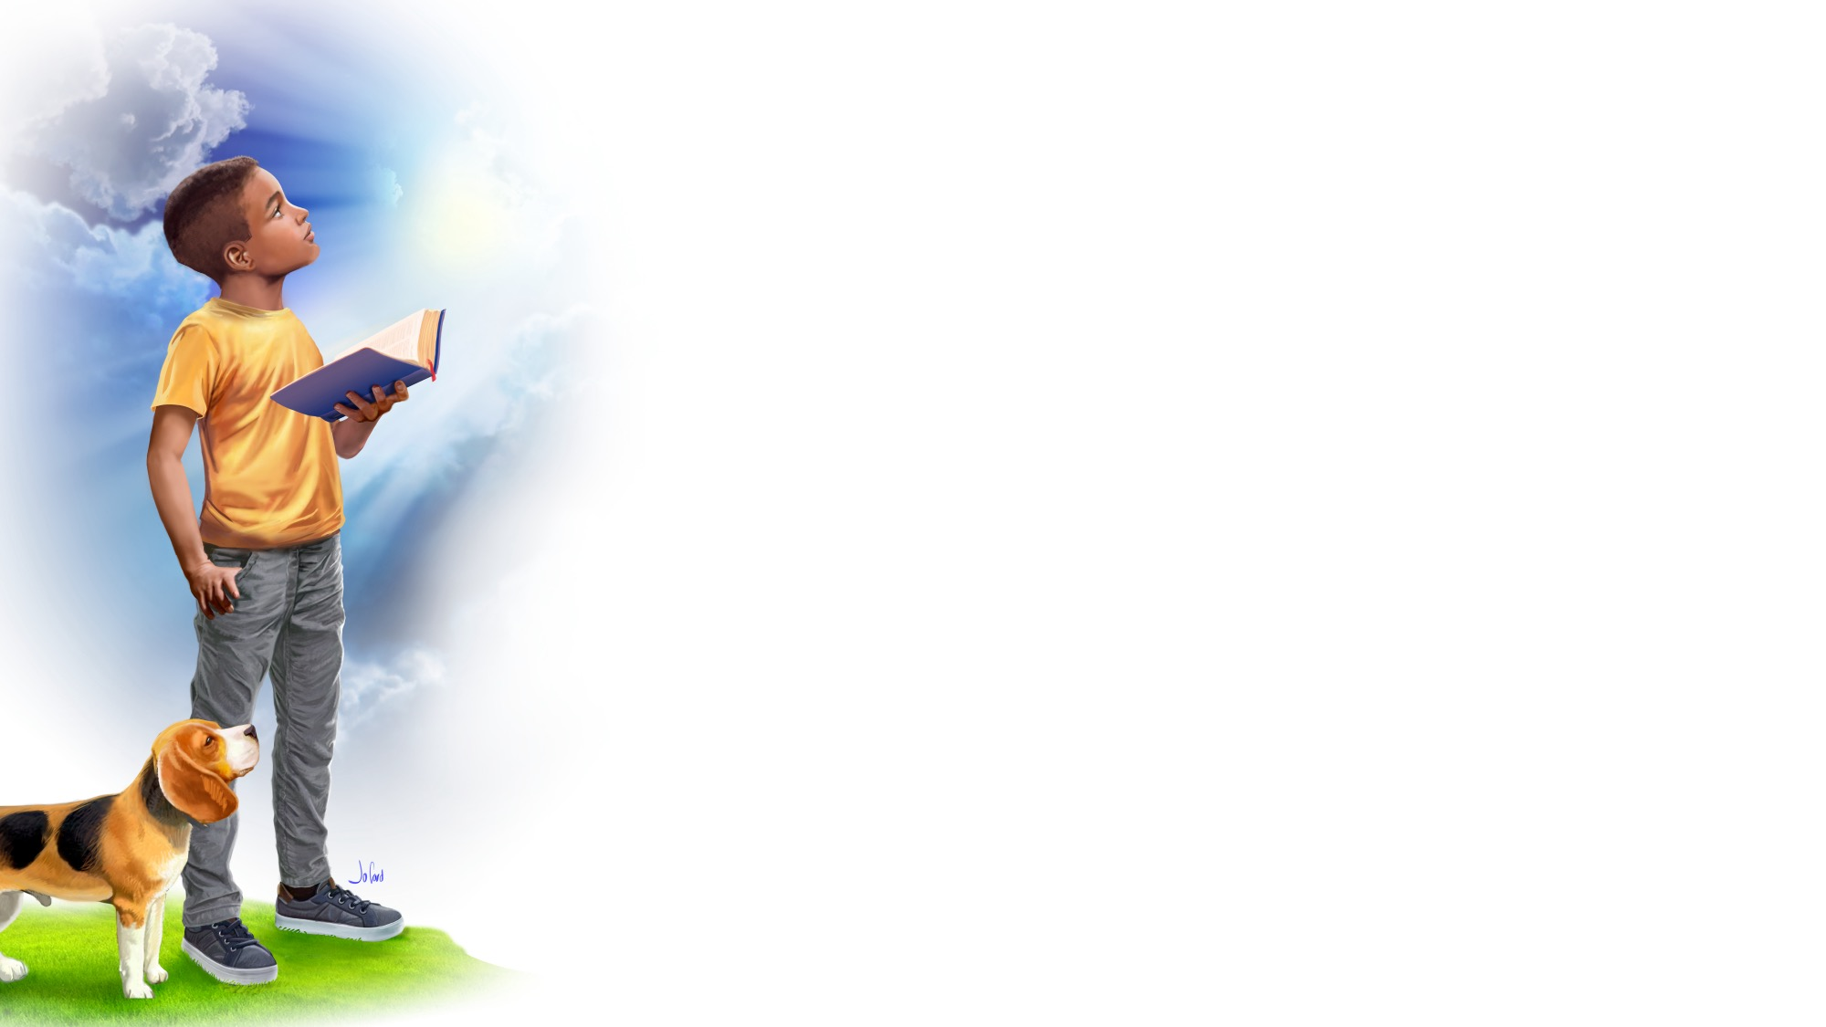
Que Deus te guarde
CANÇÃO DE ENCERRAMENTO
A Escola Sabatina terminou.
Adeus, amigo, por hoje acabou.
A Escola Sabatina terminou.
Adeus, amigo, por hoje acabou.
Que Deus te guarde e a mim também,
Que nos proteja e fique tudo bem.
Que Deus te guarde e a mim também,
Que nos proteja e fique tudo bem.
"God Be With You" by Rosie Smith, copyright © 2025 General Corporation® of Seventh-day Adventists.

Slide 31

DESAFIO MISSIONÁRIO

Slide 32
REVISÃO E COMPROMISSO

Slide 33
PRAYER
ORAÇÃO

